Slide 1
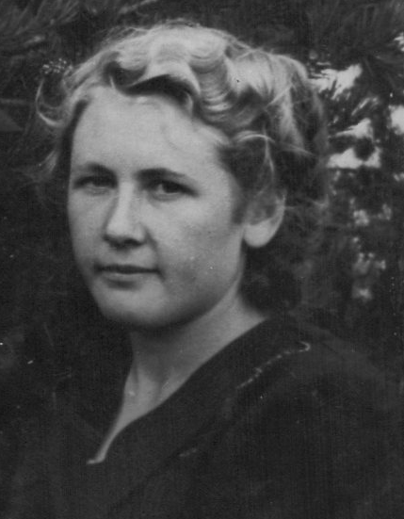
Лучший учитель района 80-х годов.
Фёдорова Александра Николаевна.
Горячинск 2010

Slide 2
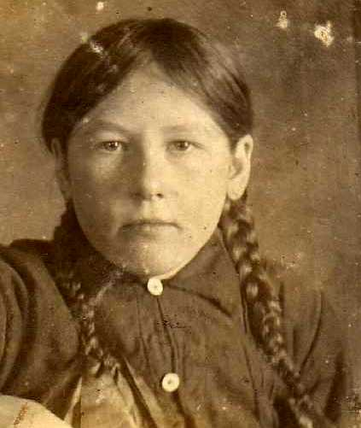
Девочка с косичками
1941 год

Slide 3
С братом фронтовиком-добровольцем

Slide 4
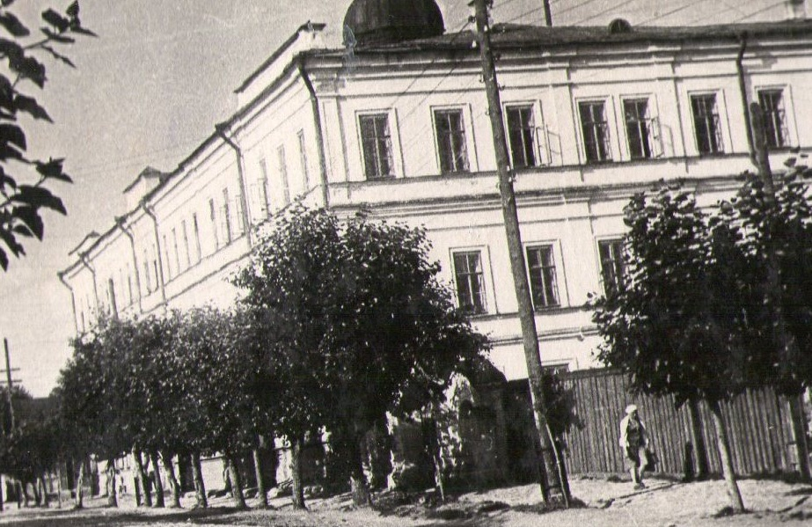
Арзамасский Государственный Учительский институт.

Slide 5
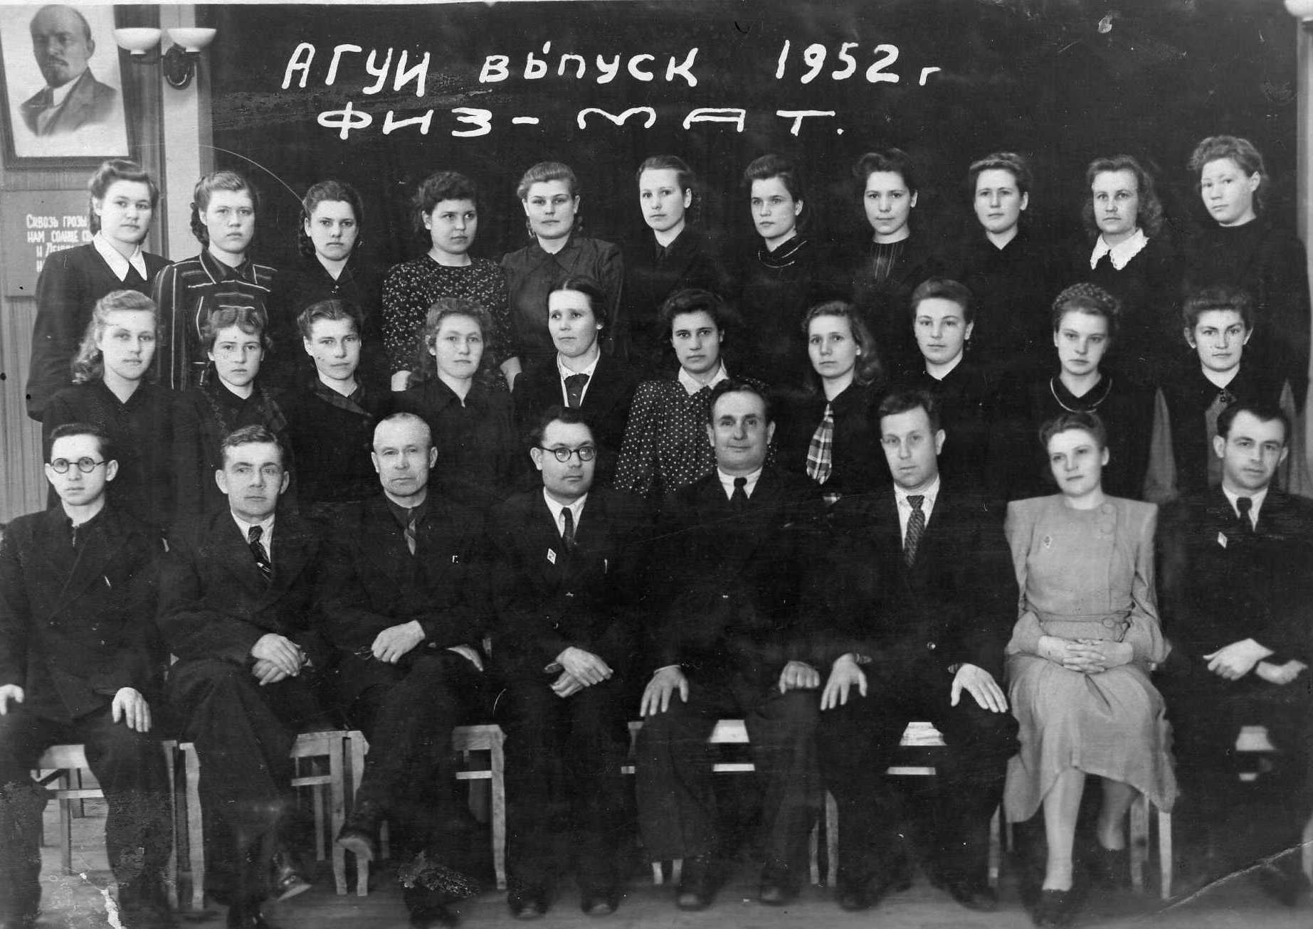
Выпускники физико-математического факультета Арзамасского Государственного Учительского института.

Slide 6
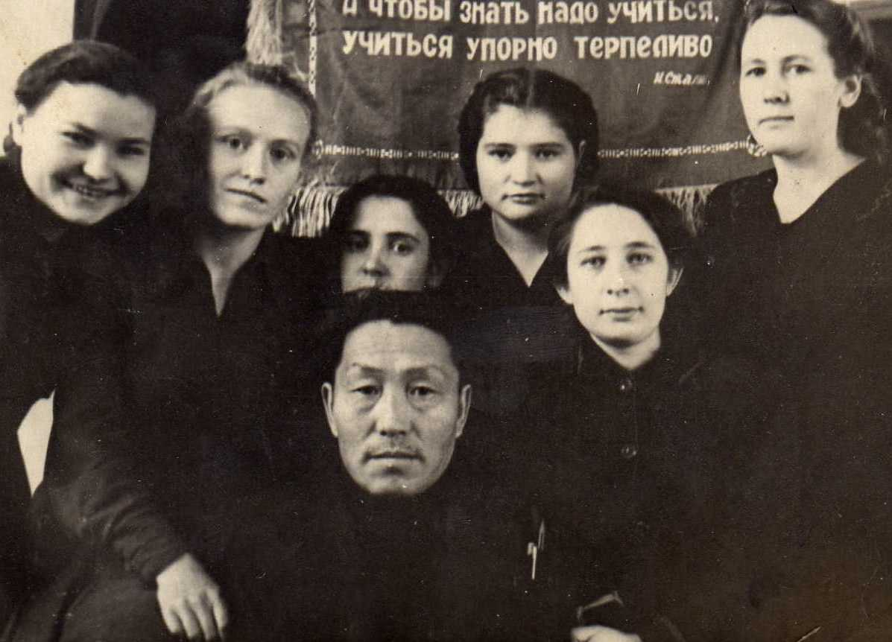
50-ые годы.

Slide 7
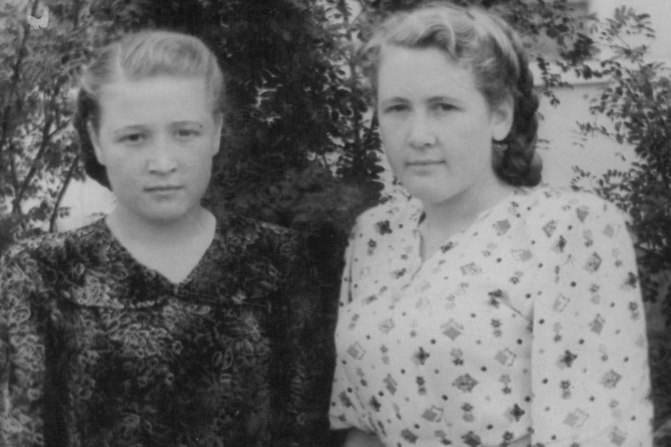
Годы молодые. На курсах усовершенствования учителей. 1953г.

Slide 8
1972 год.

Slide 9
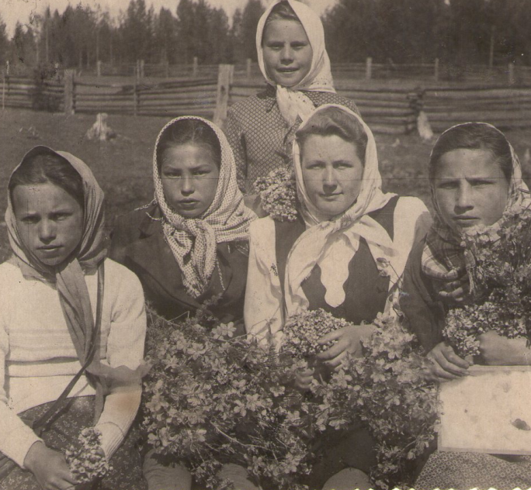
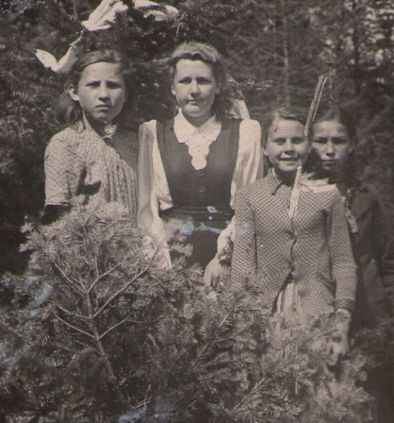
С учащимися.

Slide 10
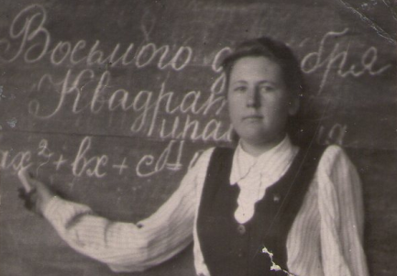
8 декабря. Урок математики.

Slide 11
Урок физики.

Slide 12
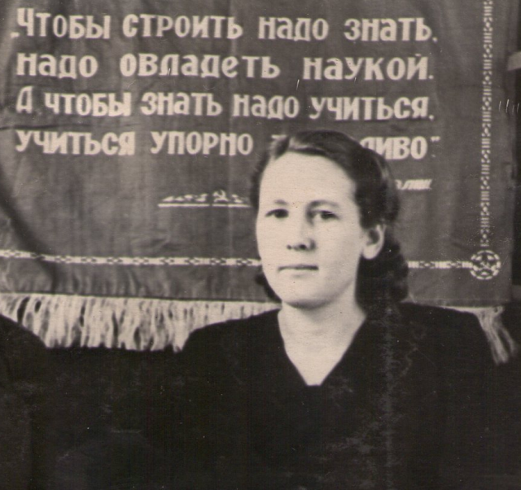

Slide 13
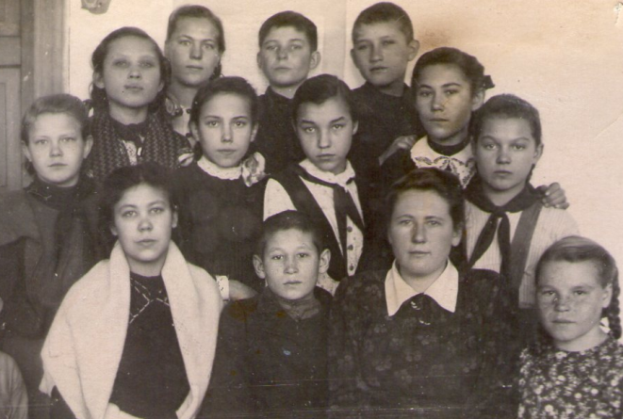
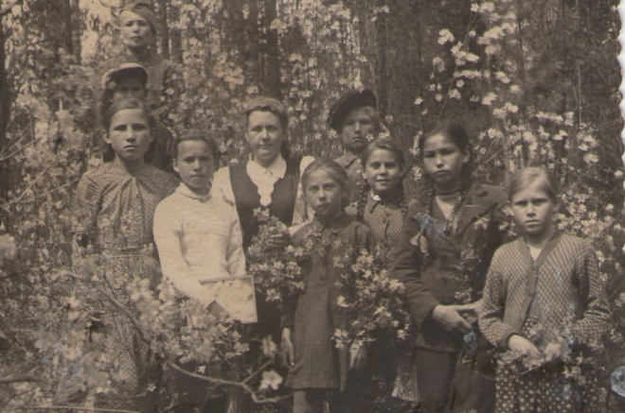
Начало трудовой деятельности.

Slide 14
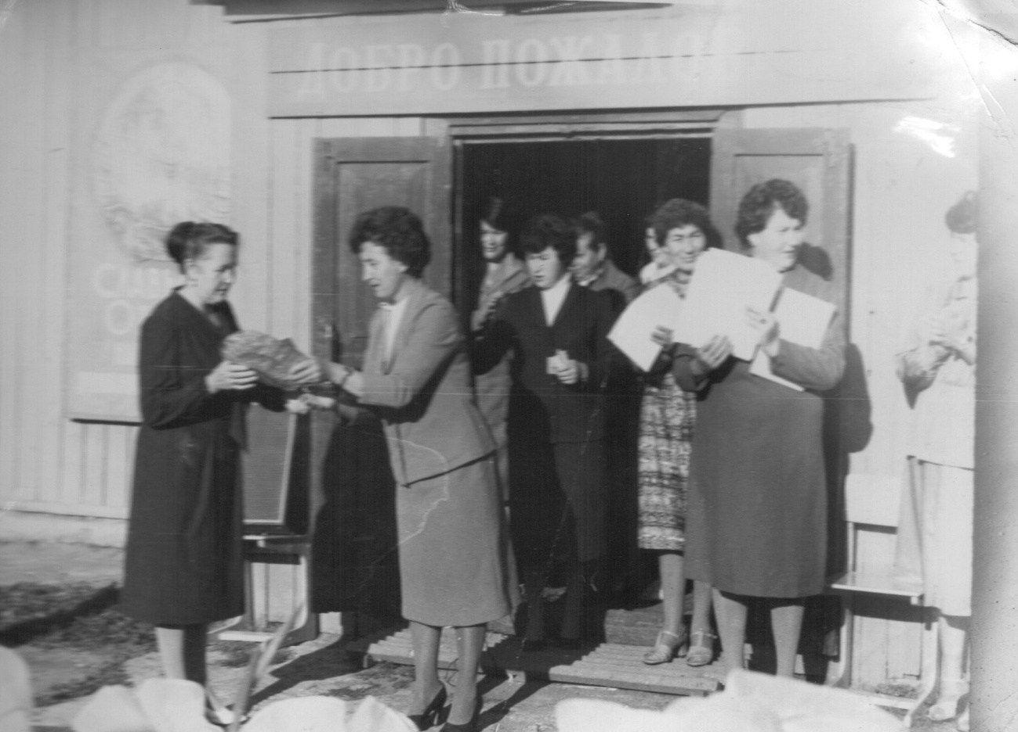
Вручение заслуженной награды.80

Slide 15
1 сентября. 60-ые годы.

Slide 16
Новый год.70-ые годы.

Slide 17
80-ые годы. вручение переходящего красного знамени школе. Александра Николаевна – председатель профкома, активный участник общественной жизни

Slide 18
100-летие школы. Ветераны педагогического труда.

Slide 19
8 класс.1998 год.

Slide 20
День учителя

Slide 21
Встреча с выпускником школы Андреевым Н.Н. – полковником Генштаба г. Москва

Slide 22
1 сентября – повод для встречи

Slide 23
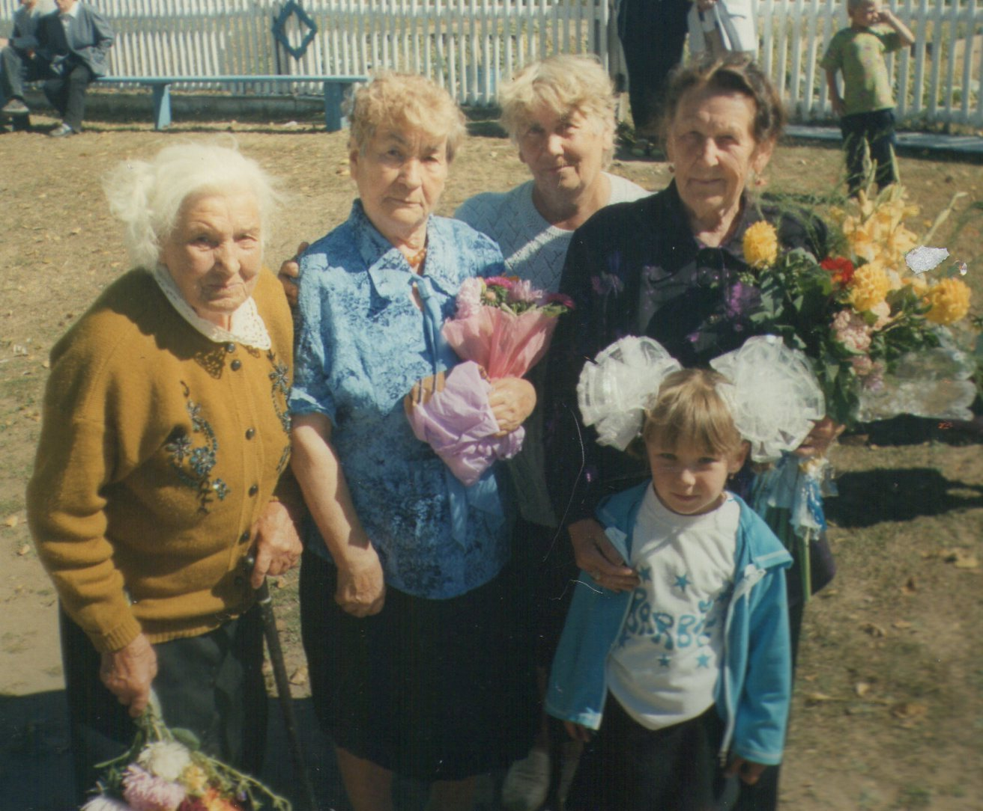
С надеждой на будущее!

